Slide 1
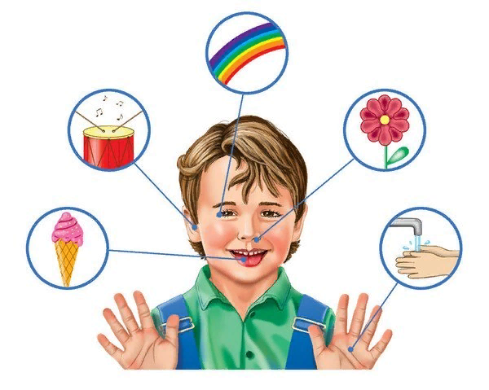
Сенсорное развитие детей раннего и дошкольного возраста в работе логопеда.

Slide 2
Для сенсорного развития кабинет оснащен различным стимульным материалом, направленным на развитие основных видов восприятия:
-тактильное восприятие,
-зрительное восприятие,
-слуховое восприятие,
-обонятельное восприятие,
-вкусовое восприятие.

Slide 3
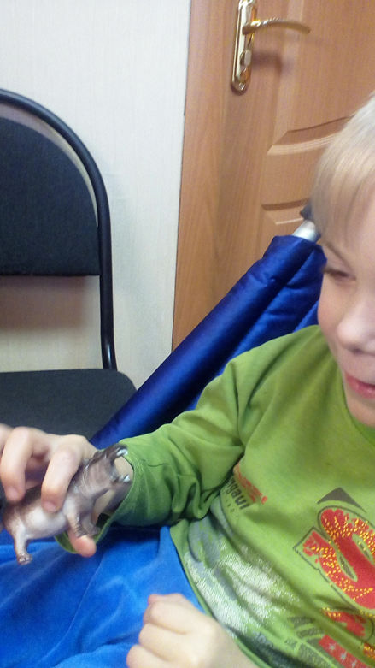
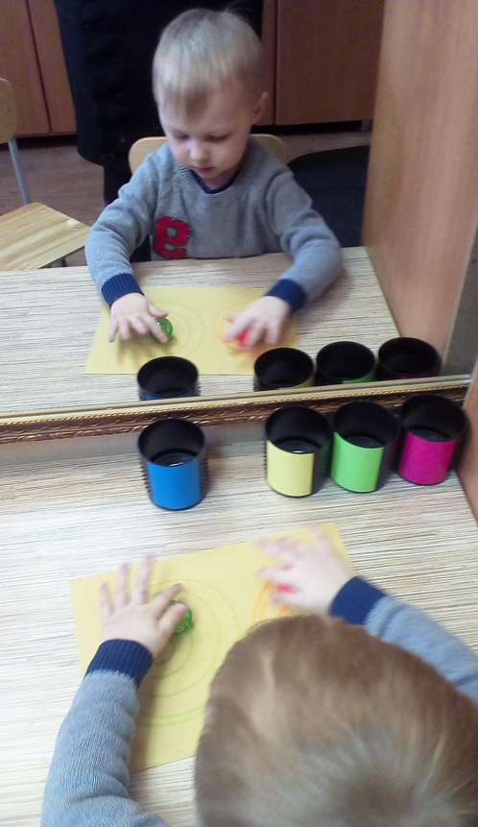
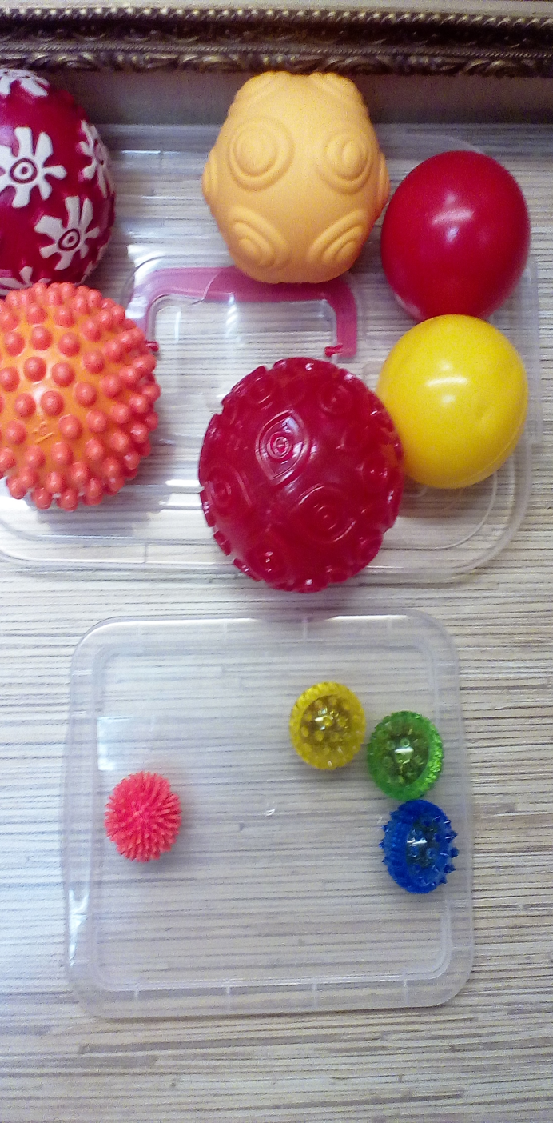
Тактильное восприятие

Slide 4
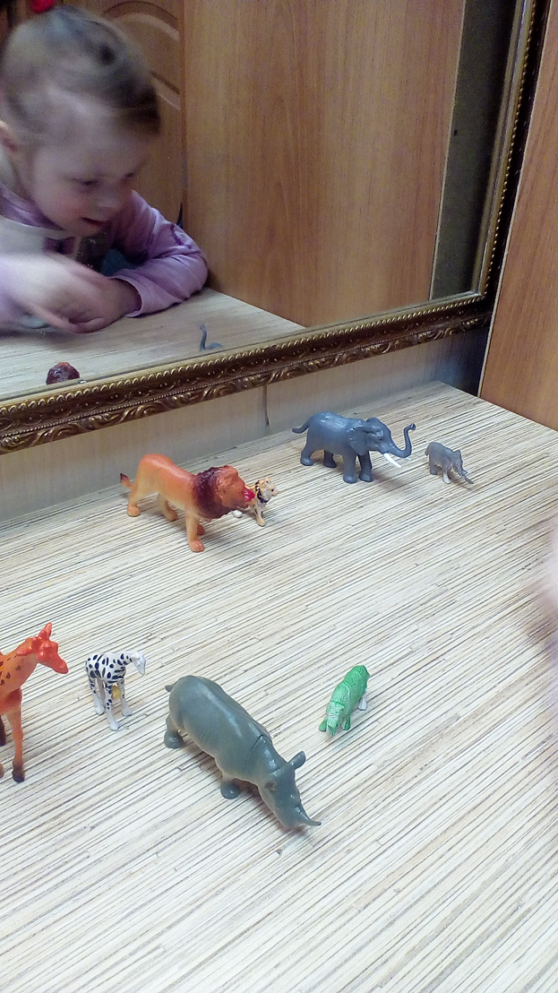
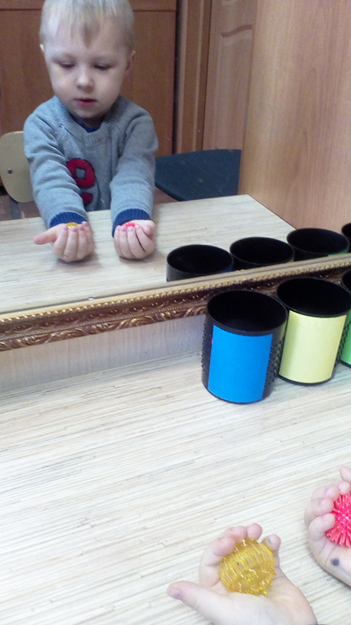
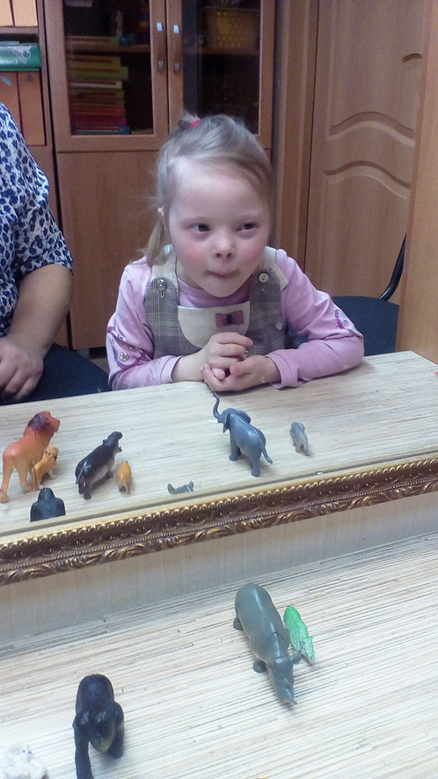
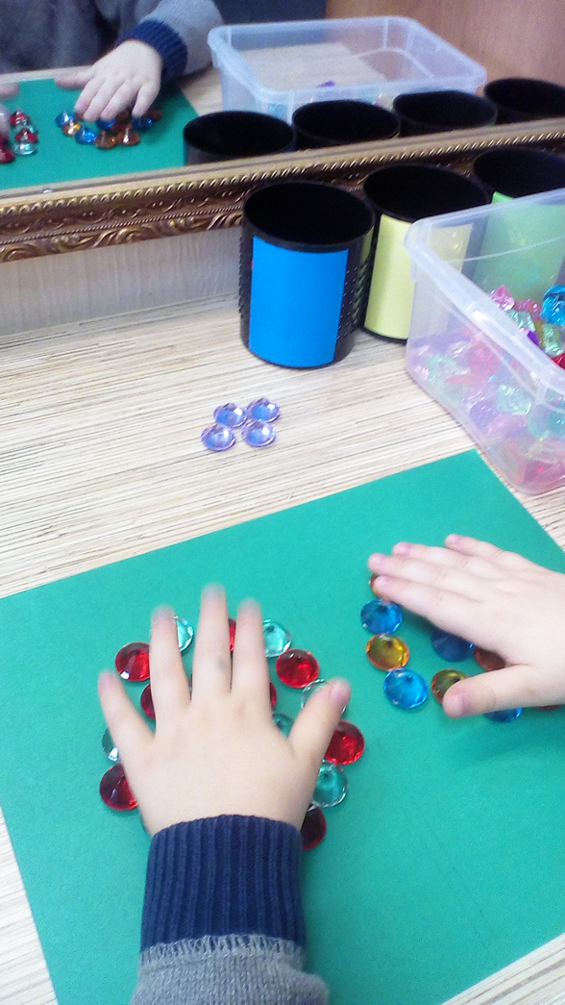

Slide 5
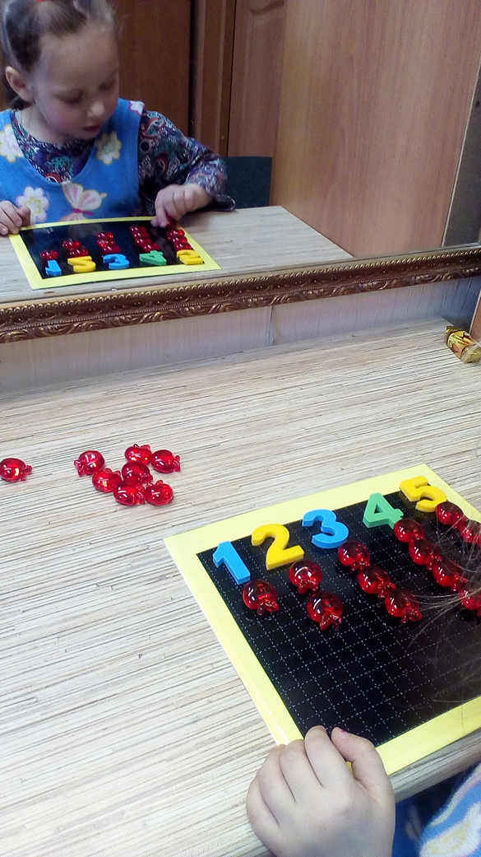
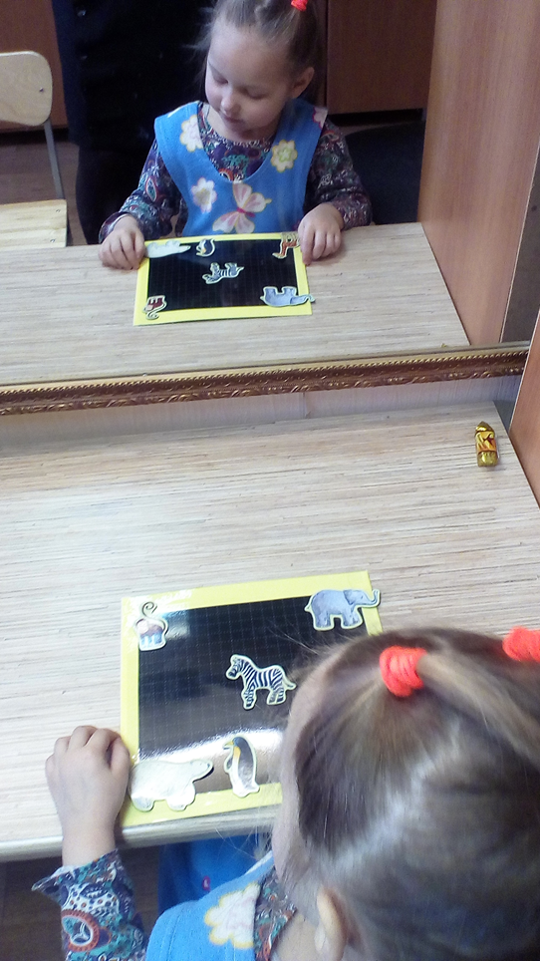
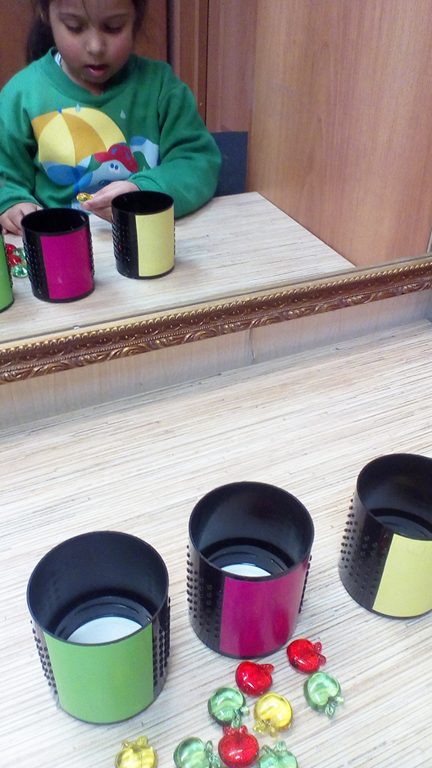
Зрительное восприятие

Slide 6
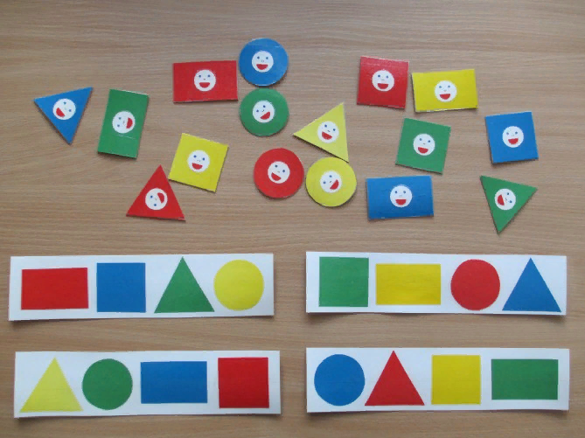
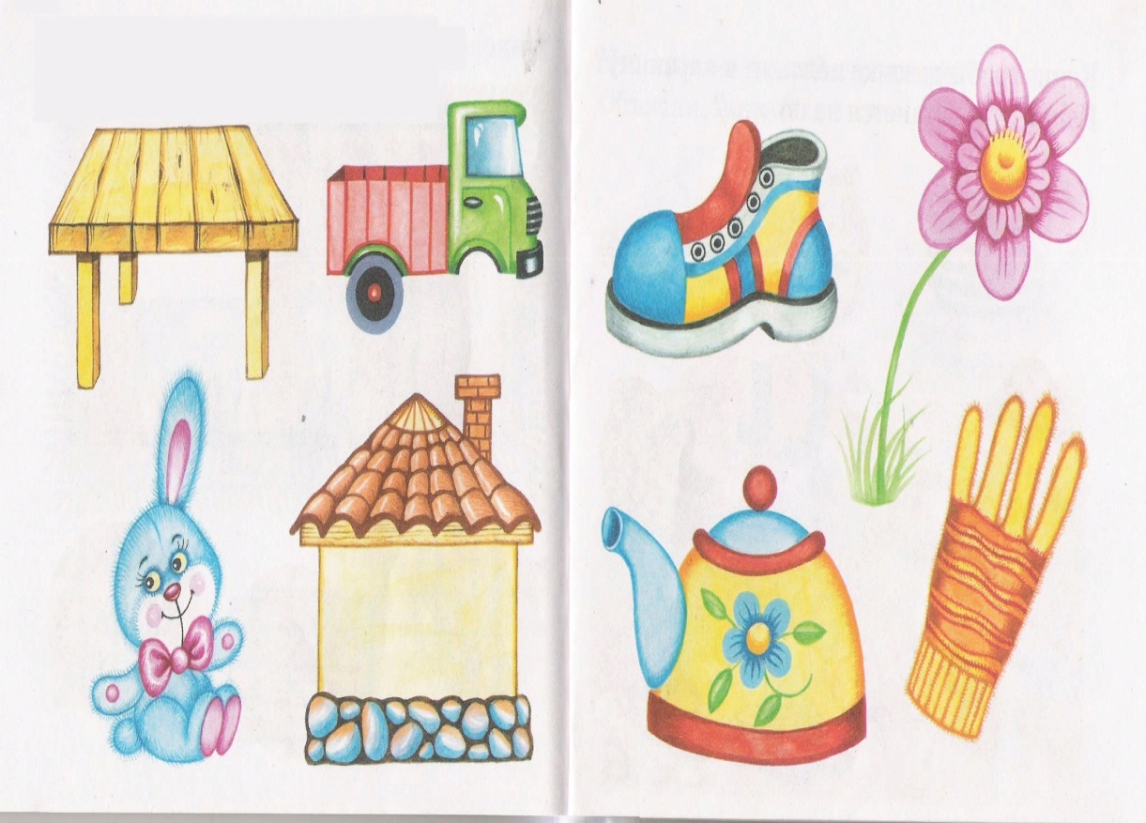
Игры на восприятие целостного образа предмета.
Нужно дать ребенку понять , что целый предмет может состоять из отдельных частей, каждый из которых имеет свою функцию, форму, величину и пространственное расположение.
Игры на восприятие формы.
На основе длительного использования проб и примеривания в разных ситуациях и на разных объектах у ребенка возникает полноценное зрительное восприятие формы.

Slide 7
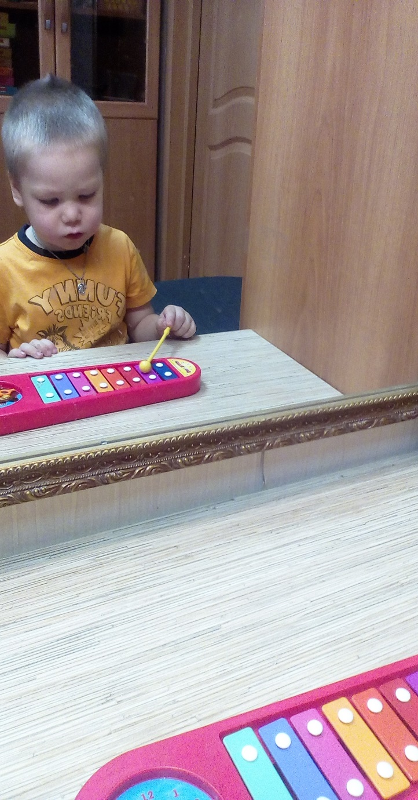
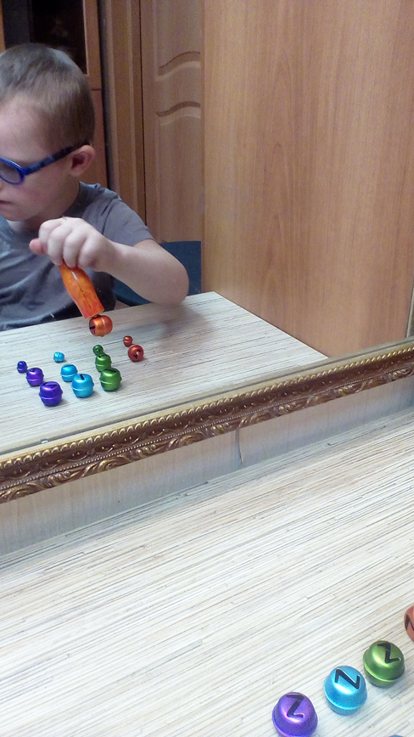
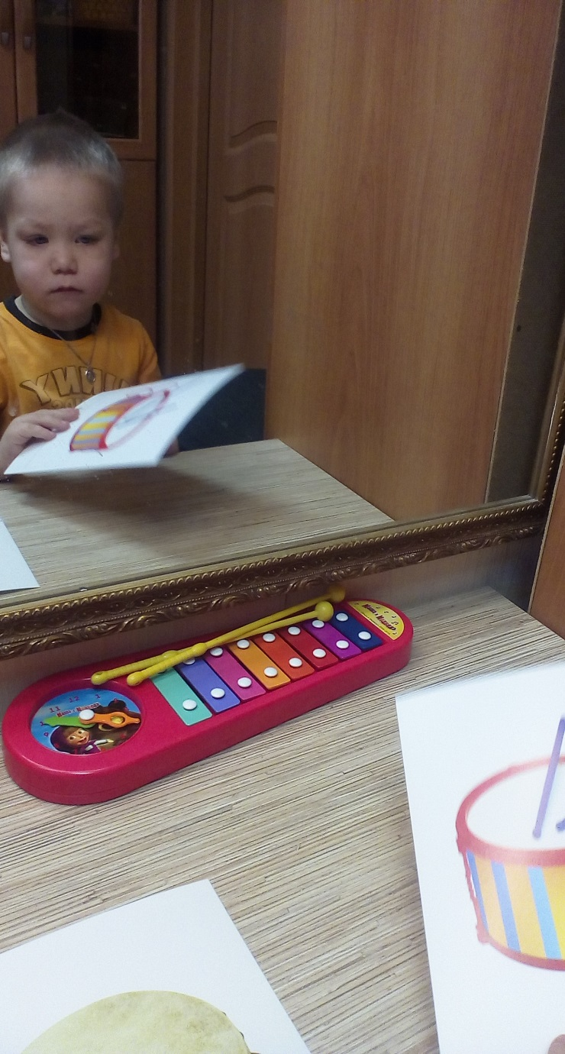
Слуховое восприятие

Slide 8
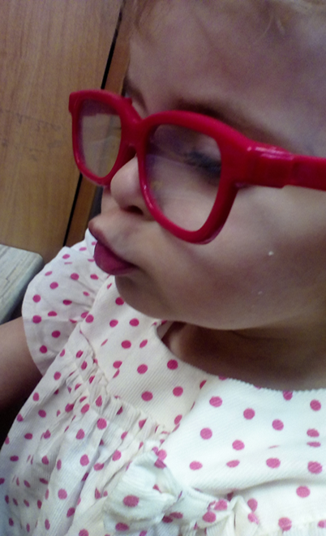
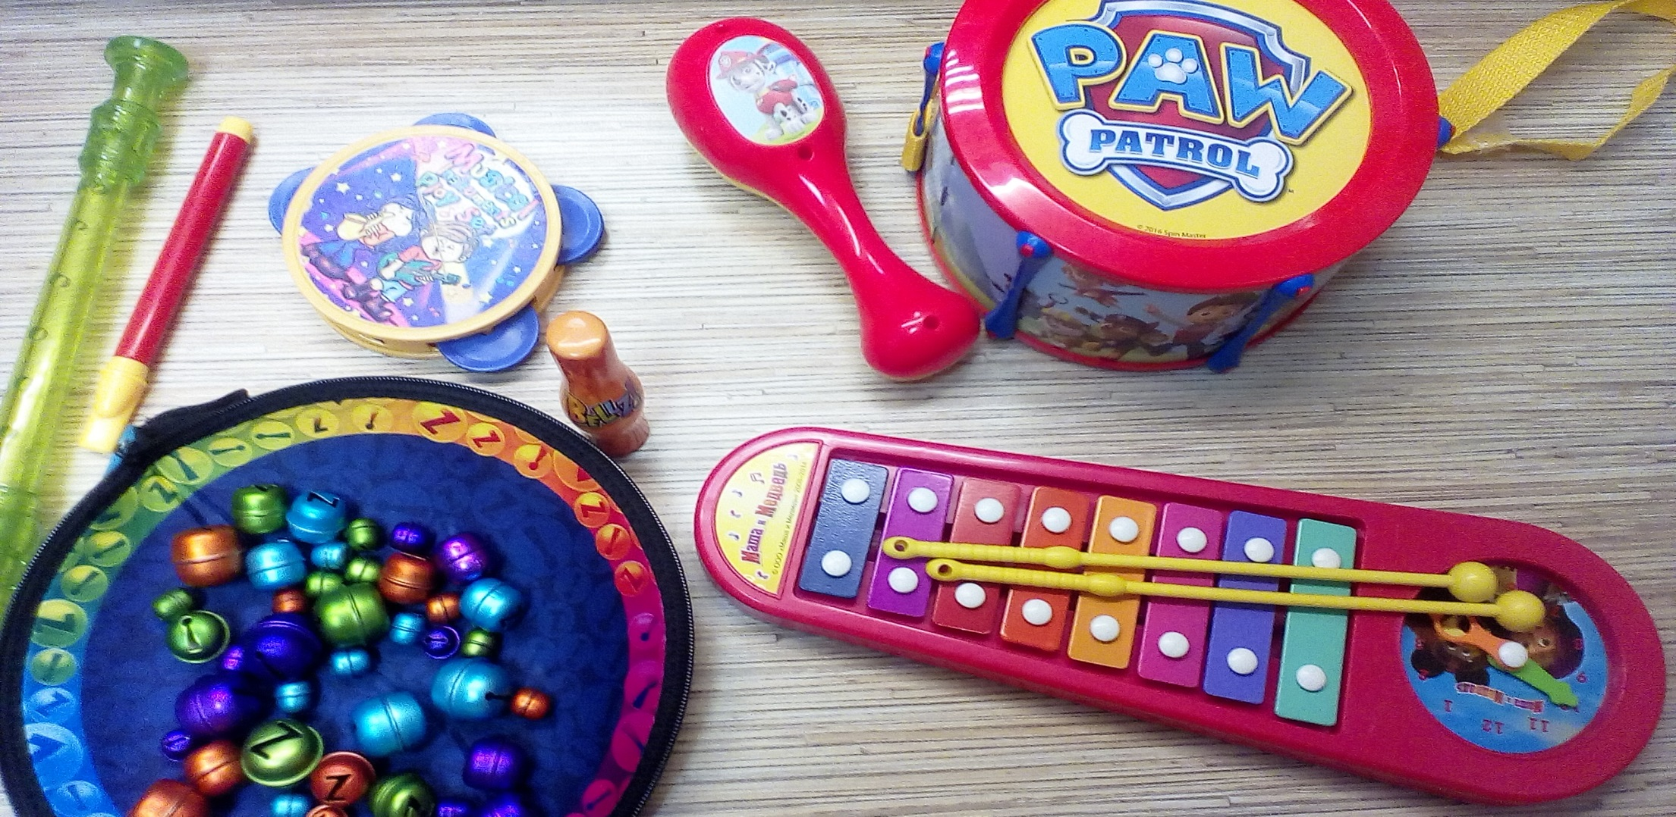
Развитие слухового восприятия направлено на формирование слухового внимания и слуховой памяти, слуховой дифференциации неречевых и речевых звуков, а так же подражания неречевым и речевым звукам.

Slide 9
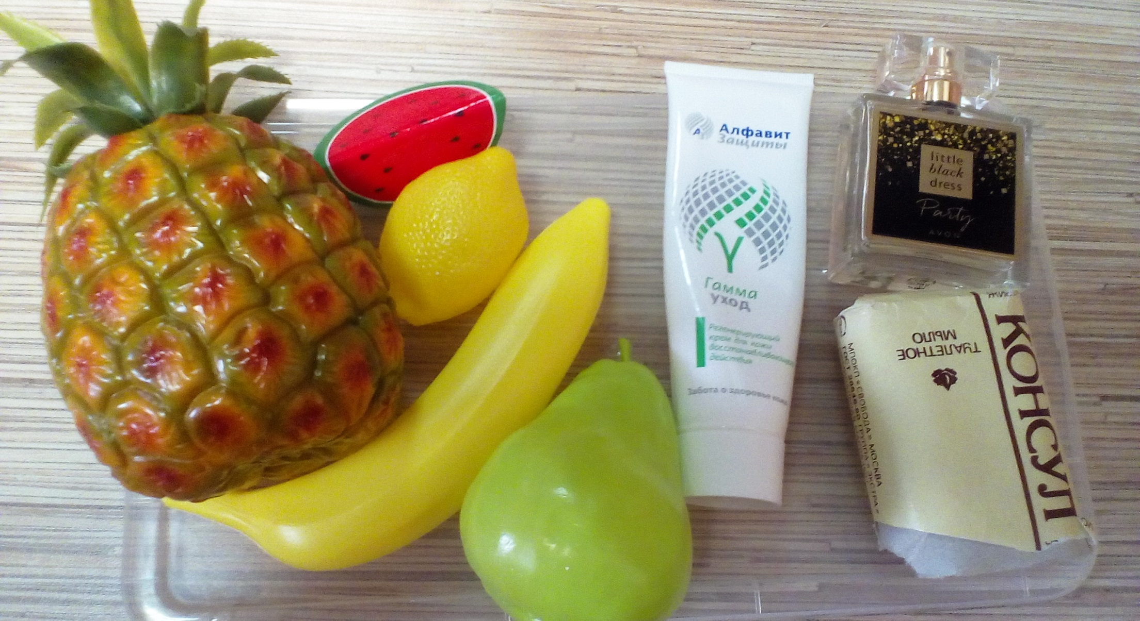
Обонятельное и вкусовое восприятие
Дополнительную информацию об окружающем мире несут запахи(стимуляция обоняния), вкус ( стимуляция вкусовых ощущений).
Они обогащают представления ребенка об окружающем мире, наполняют его новыми эмоциональными переживаниями.

